Slide 1
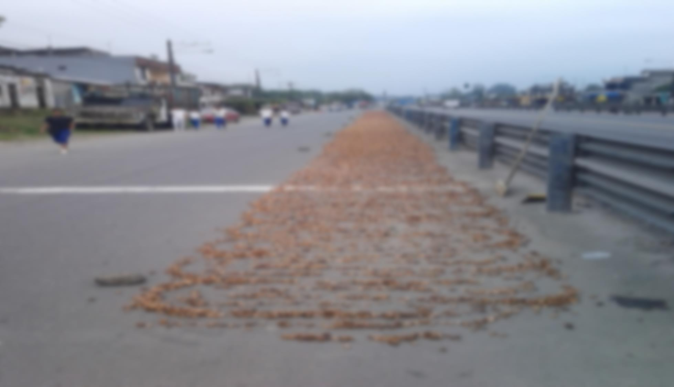
“EVALUACION DEL CONTENIDO DE CADMIO EN DOS VARIEDADES DE CACAO (Theobroma cacao L.) CONSIDERANDO DISTINTOS METODOS DE SECADO EN LA LOCALIDAD DE LUZ DE AMERICA”
AUTOR: VICTOR LARA
COORDINADORA: Dra. Sungey Sanchez

Slide 2
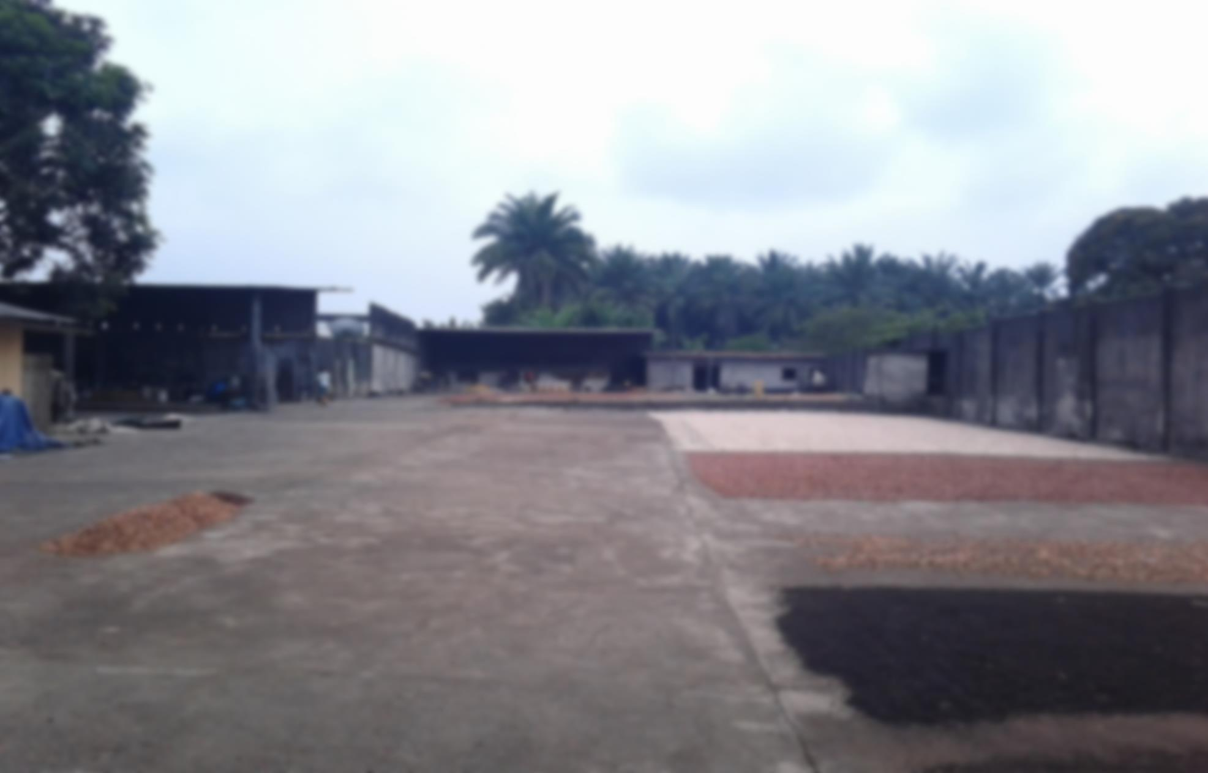
ANTECEDENTES
ECONOMIA
SALUD
IMPORTANCIA AGRICOLA

Slide 3
OBJETIVO GENERAL
Determinar el contenido de cadmio en dos variedades de cacao (Theobroma cacao l.) considerando distintos métodos de secado.

Slide 4
OBJETIVOS ESPECIFICOS
Evaluar dos variedades de cacao, a fin de determinar su relación con el contenido de cadmio.
Determinar la relación del contenido de cadmio con respecto a diferentes tipos de secado a evaluarse.
Proponer posibles acciones mitigantes en caso de encontrarse vinculación de efluentes u otras fuentes de contaminación controlables.

Slide 5
HIPOTESIS FACTOR A(Variedades)
Las variedades de cacao influyen en el contenido de cadmio de la almendra de cacao.
Hipótesis afirmativa
Las variedades de cacao no influyen en el contenido de cadmio de la almendra de cacao.
Hipótesis nula

Slide 6
HIPOTESIS FACTOR B(Secados)
Hipótesis afirmativa
Los métodos de secado influyen en el contenido de cadmio de las diferentes variedades de cacao.
Hipótesis nula
Los métodos de secado no influyen en el contenido de cadmio de las diferentes variedades de cacao.

Slide 7
METODOLOGIA
Ubicación del área de investigación
Ubicación Política
País: Ecuador
Provincia: Santo Domingo de los Tsáchilas
Cantón: Santo Domingo
Parroquia: Luz de América
Sector: km 24 Vía Quevedo
Ubicación Geográfica
Latitud: 00° 24´ 36"
Longitud: 79°18´ 43“
Altitud: 270 msnm

Slide 8
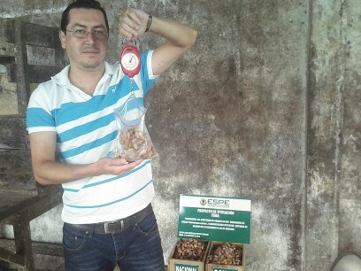
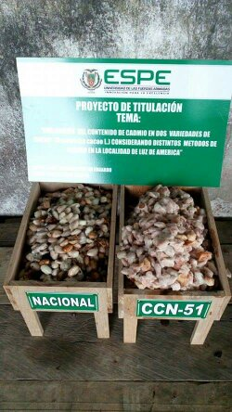
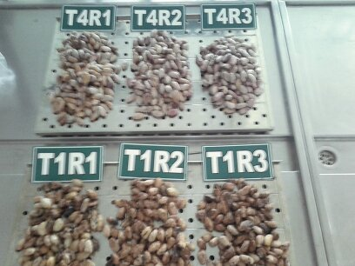
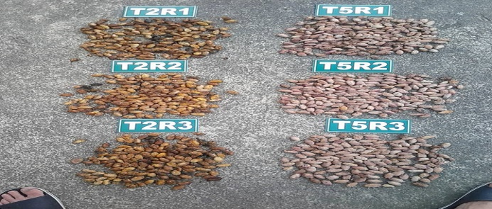
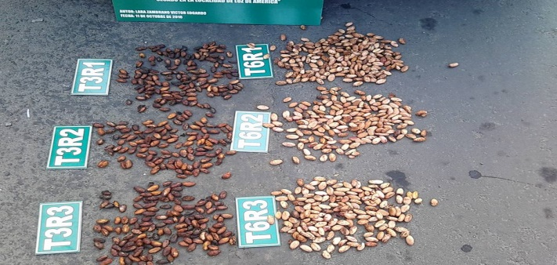
se recolecto 9 kg de cada una de las variedades en total 18kg de almendra de cacao lista para fermentar, el peso de cada muestra por tratamiento fue de 1kg.
Recolección de almendras
Fermentación de almendras
Fermentación en cajones de madera durante cuatro días.
Métodos
Secado en estufa
T 60 ªC
Secado de almendras de cacao
Tiempo 3 días
Secado en cemento
Tª ambiente
Secado en asfalto
Tª ambiente

Slide 9
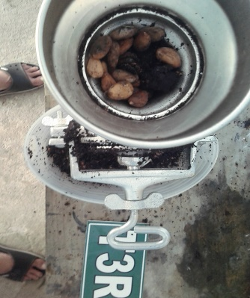
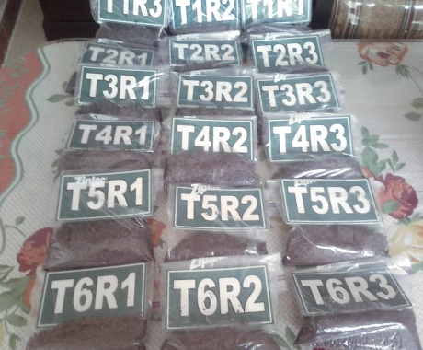
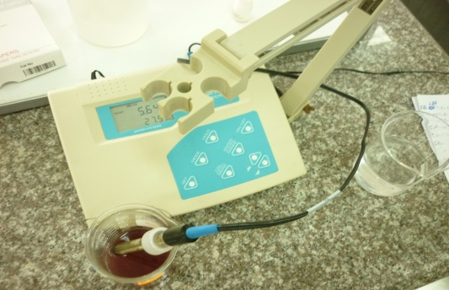
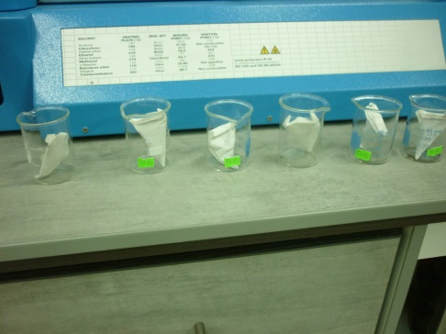
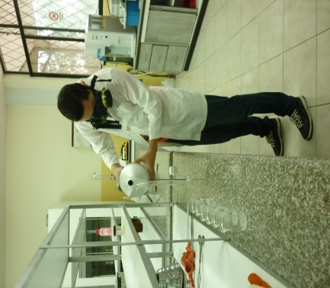
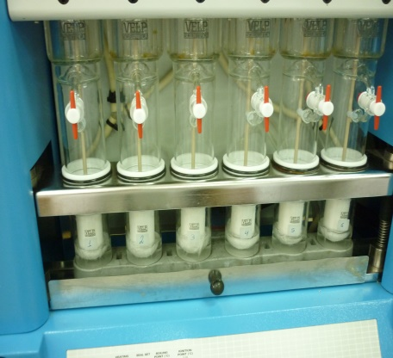
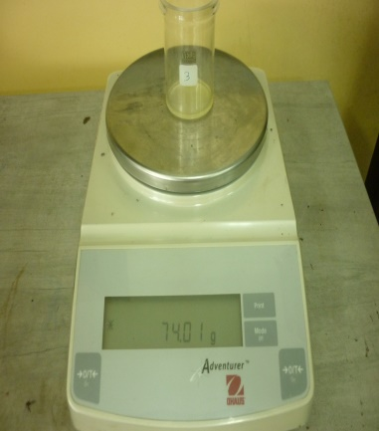
Variables
Determinación Cadmio
A. Atómica
SEIDLABORTORY
Determinación Proteína
AOAC 2001,11
Determinación pH
ESPE campus Santo Domingo laboratorios Km 35
AOAC (2005) 970.21
Determinación Acides
Fase de laboratorio
ESPE campus Santo Domingo laboratorios Km 35
Determinación Grasa
Extracto etéreo

Slide 10
DISEÑO EXPERIMENTAL
Factores a probar
Cuadro 8. Factores y niveles a probar en la determinación del contenido de cadmio en diferentes variedades de cacao.
Factores | Nivéles
Variedades (A) | A1 = Cacao Nacional
 | A2 = CCN-51
Tipo de secado (B) | B1= Estufa
 | B2= Tendal cemento B3= Tendal asfalto

Slide 11
Tratamientos a probar
Cuadro 9. Tratamientos a comparar en la determinación del contenido de cadmio en diferentes variedades de cacao.
Tipo de diseño
DBCA A*B(2*3).
Repeticiones
La investigación conto con tres repeticiones por tratamiento.
Características de la Unidad Experimental
La unidad experimental estuvo conformada por 1 kg de almendras de cacao previamente fermentadas y listas para el proceso de secado.
Símbolo | Código | Tratamiento
T1 | A1B1 | Cacao Nacional + Estufa
T2 | A1B2 | Cacao Nacional + Tendal de cemento
T3 | A1B3 | Cacao Nacional + Tendal de asfalto
T4 | A2B1 | Cacao CCN-51 + Estufa
T5 | A2B2 | Cacao CCN-51 + Tendal de cemento
T6 | A2B3 | Cacao CCN-51l + Tendal de asfalto

Slide 12
Esquema de análisis de varianza
Coeficiente de Variación
Dónde:
Cv: Coeficiente de variación
CMe: Cuadrado medio del error experimental
X: Media general del experimento
Análisis Funcional
Para la prueba de significancia se utilizará la de Tukey al 0,05 %.
Fuentes de Variación | Grados de Libertad
V | a-1 | 1
S | b-1 | 2
V*S | (a-1)(b-1) | 2
Replicas | r-1 | 2
 | ab(n-1) | 10
Error experimental
Total | abn-1 | 17

Slide 13
RESULTADOS Y DISCUSION
Tabla 23. Prueba de significancia de Tukey del Factor A.
Factor A |  | Cadmio | Proteína | pH | Acidez | Grasa
A1 | Nacional | 0,33 B | 13,01 A | 6,79 A | 1,08 B | 41,36A NS
A2 | CCN-51 | 0,37 A | 11,79 B | 5,73 B | 5,28 A | 41,58A NS
Producto | mg/kg
Chocolate con leche con un contenido de materia seca total de cacao <30%; | 0,2
Chocolate con un contenido de materia seca total de cacao <50%; chocolate con leche con un contenido de materia seca total de cacao ≥30%, | 0,6
Chocolate con un contenido de materia seca total de cacao ≥50%; | 2
Cacao en polvo vendido al consumidor final o como ingrediente en cacao en polvo edulcorado vendido al consumidor final (chocolate para beber); | 1,5
Proteína | Laboratorio de calidad de cacao de la E. Pichilinge.2000. | 11,50%
pH | escala | pH 1-14
acidez | escala | acidez 1-7
Grasa | Laboratorio de calidad de cacao de la E. Pichilinge.2000. | 54%

Slide 14
Cadmio
Proteína
pH
Acidez

Slide 15
Tabla 17. Análisis de Wicoxon en variable cadmio con limite 0,20mg/Kg.
 | Rangos | Nº | Rango promedio | Suma de rangos
Limite - Cadmio | Rangos negativos | 18 | 9,5 | 171
 | Rangos positivos | 0 | 0 | 0
 | Empates | 0
 | Total | 18
a | Limite < Cadmio
b | Limite > Cadmio
c | Limite = Cadmio
Producto | mg/kg
Chocolate con leche con un contenido de materia seca total de cacao <30%; | 0,2
Chocolate con un contenido de materia seca total de cacao <50%; chocolate con leche con un contenido de materia seca total de cacao ≥30%, | 0,6
Chocolate con un contenido de materia seca total de cacao ≥50%; | 2
Cacao en polvo vendido al consumidor final o como ingrediente en cacao en polvo edulcorado vendido al consumidor final (chocolate para beber); | 1,5

Slide 16
Tabla 18. Análisis de Wiconxon en la variable cadmio con limite 0,60mg/kg.
Rangos |  | N | Rango promedio | Suma de rangos
Limite - Cadmio | Rangos negativos | 0 | 0 | 0
 | Rangos positivos | 18 | 9,5 | 171
 | Empates | 0
 | Total | 18
a | Limite < tratamientos
b | Limite > tratamientos
c | Limite = tratamientos
Producto | mg/kg
Chocolate con leche con un contenido de materia seca total de cacao <30%; | 0,2
Chocolate con un contenido de materia seca total de cacao <50%; chocolate con leche con un contenido de materia seca total de cacao ≥30%, | 0,6
Chocolate con un contenido de materia seca total de cacao ≥50%; | 2
Cacao en polvo vendido al consumidor final o como ingrediente en cacao en polvo edulcorado vendido al consumidor final (chocolate para beber); | 1,5

Slide 17
Conglomerados Jerárquicos método vecino más próximo en variable cadmio
La figura Nº3 expresa que el primer conglomerado jerárquico por el método vecino más próximo es el T1 0,34(Nacional+Estufa) y T2 0,35(Nacional+Cemento), el segundo conglomerado se constituyó entre el T3 0,32(Nacional+Asfalto) y T6 0,31 (CCN-51+Asfalto), el ultimo conglomerado fue conformado por el T4 0,42(CCN-51+Estufa) y T5 0,41(CCN-51+Cemento).

Slide 18
Tabla 24. Prueba de significancia de Tukey del factor B.
Factor B |  | Cadmio | Proteína | pH | Acidez | Grasa
B1 | S. estufa | 0,38 A | 12,92 A | 6,20 B | 3,46 B | 42,14A NS
B2 | S. cemento | 0,37 A | 12, 33 A | 6,14 C | 3,5 A | 42,05A NS
B3 | S. asfalto | 0,32 B | 11,95 B | 6,43 A | 2,6 C | 40,24A NS
Producto | mg/kg
Chocolate con leche con un contenido de materia seca total de cacao <30%; | 0,2
Chocolate con un contenido de materia seca total de cacao <50%; chocolate con leche con un contenido de materia seca total de cacao ≥30%, | 0,6
Chocolate con un contenido de materia seca total de cacao ≥50%; | 2
Cacao en polvo vendido al consumidor final o como ingrediente en cacao en polvo edulcorado vendido al consumidor final (chocolate para beber); | 1,5
Proteína | Laboratorio de calidad de cacao de la E. Pichilinge.2000. | 11,50%
pH | escala | pH 1-14
acidez | escala | acidez 1-7
Grasa | Laboratorio de calidad de cacao de la E. Pichilinge.2000. | 54%

Slide 19
Cadmio
Proteína
pH
acidez

Slide 20
Tabla 25. Prueba de significancia de Tukey de la interacción AxB.
Factor A | Factor B | Cadmio | Proteína | pH | Acidez | Grasa
CCN-51 | S. estufa | 0,42 A | 12,71 A | 5,60 C | 5,87 A | 41,67 A NS
CCN-51 | S. cemento | 0,41 A | 11,74 B | 5,50 C | 5,93 A | 41,10 A NS
Nacional | S. Cemento | 0,35 B | 12,92 A | 6,79 A | 1,07 C | 40,00A NS
Nacional | S. estufa | 0,34 B | 13,14 A | 6,81 A | 1,07 C | 42,62 A NS
Nacional | S. asfalto | 0,32 B | 12,98 A | 6,77 A | 1,13 C | 38,47 A NS
CCN-51 | S. asfalto | 0,31 B | 10,92 A | 6,09 B | 4,07 B | 42,00 A NS
Producto | mg/kg
Chocolate con leche con un contenido de materia seca total de cacao <30%; | 0,2
Chocolate con un contenido de materia seca total de cacao <50%; chocolate con leche con un contenido de materia seca total de cacao ≥30%, | 0,6
Chocolate con un contenido de materia seca total de cacao ≥50%; | 2
Cacao en polvo vendido al consumidor final o como ingrediente en cacao en polvo edulcorado vendido al consumidor final (chocolate para beber); | 1,5
Proteína | Laboratorio de calidad de cacao de la E. Pichilinge.2000. | 11,50%
pH | escala | pH 1-14
acidez | escala | acidez 1-7
Grasa | Laboratorio de calidad de cacao de la E. Pichilinge.2000. | 54%

Slide 21
Cadmio
Proteína
pH
Acidez

Slide 22
CONCLUSION FACTOR A (VARIEDADES)
Grasa
Cadmio
Proteína
Ho
Ha
pH
Acidez
 | Max | Min
Cadmio | 0,37(ccn-51) | 0,33(Nacional)
proteina | 13,01(Nacional) | 11,79(CCN-51)
pH | 6,79 (Nacional) | 5,73 (CCN-51)
acidez | 5,28(CCN-51) | 1,08 (Nacional)
grasa | ns | ns

Slide 23
CONCLUSION FACTOR A (SECADOS)
Grasa
Cadmio
Proteína
Ha
Ho
pH
Acidez
 | Max | Min
Cadmio | 0,38 (estufa) | 0,32 (asfalto)
proteina | 12,92(estufa) | 11,95 (asfalto)
pH | 6,43(asfalto), | 6,20 (estufa),
acidez | 3,46(B1) | 2,60 (B3)
grasa | ns | ns

Slide 24
CONCLUSION INTERACCION AxB
variedades
Secados
SINERGISMO
Grasa
Cadmio
Proteína
Ho
Ha
pH
Acidez

Slide 25
RECOMENDACIONES
Se recomienda utilizar la variedad Nacional ya que se pudo observar que su contenido en cuanto a cadmio es inferior a la variedad CCN-51.
Se recomienda no utilizar el secado en estufa ya que los niveles en cuanto a cadmio fueron superiores en relación al resto de secados.
La Unión Europea en 2019 reducirá los niveles máximos en cuanto a cadmio en productos alimenticios, por lo cual se recomienda hacer investigaciones afines en periodos futuros, o estudiar otros factores que puedan influir en cuanto al contenido de este metal, como podrían ser el tipo de suelo o el agua de riego que se utilice en los cultivos.

Slide 26
Gracias por su atención

